Slide 1




XX티비
좋은거 구경
XX티비
SWOT 분석
IMC
김철수
5만원 문화상품권
YouTube
광고성, 선정성 댓글
빅데이터프로그래밍(프로젝트기획발표)
– 20160404 허준범 -
내채널
ㅎㅇㅎㅇㅎㅇㅎ‘내채널들어오지마라’

Slide 2
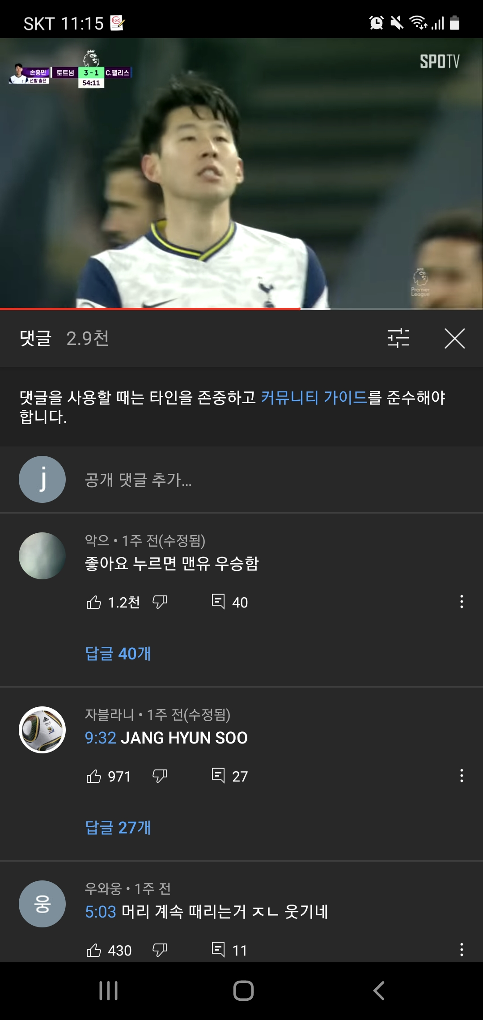
곧 PT가 시작됩니다.
댓글 볼려고 영상본다ㅇㅈ?

Slide 3
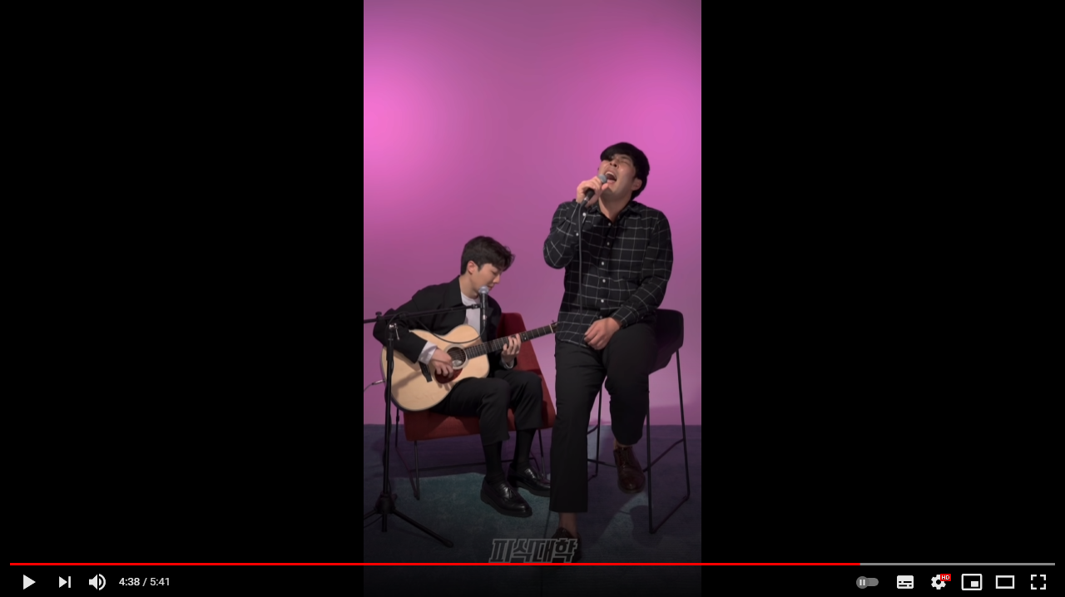
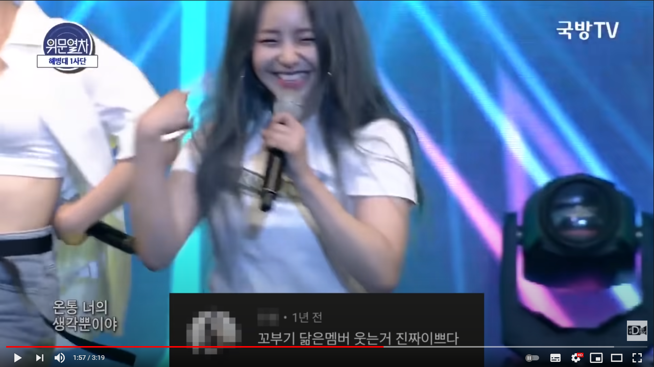

댓글 = 꿀잼

Slide 4
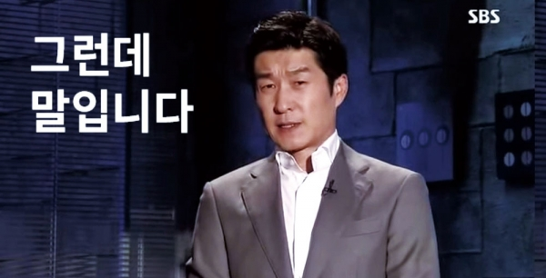

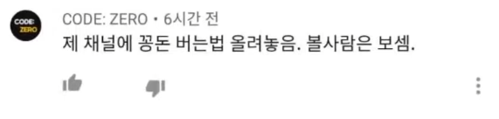
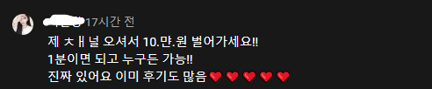

언제부턴가

Slide 5
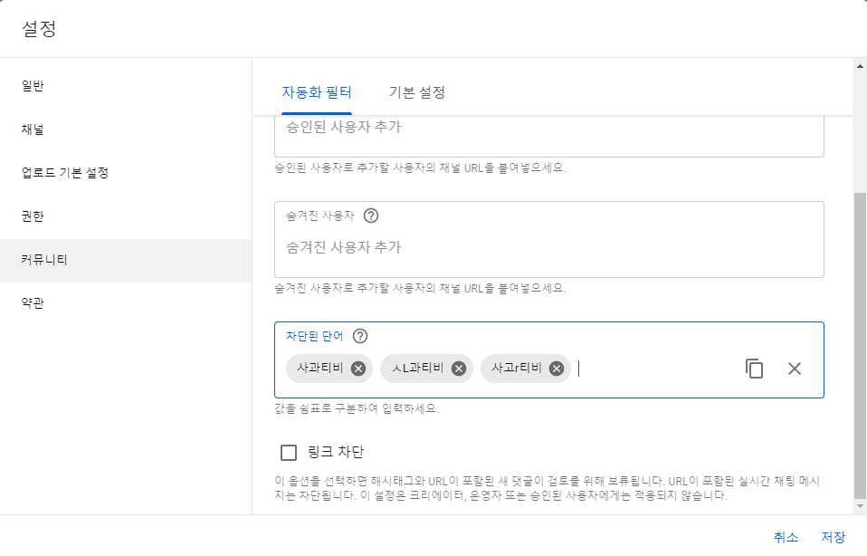
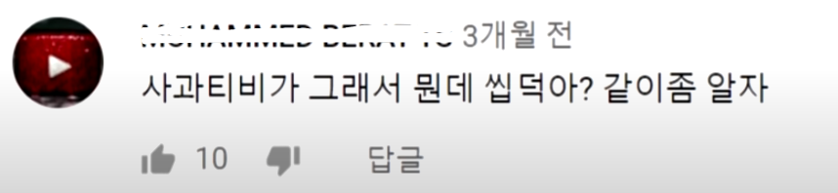
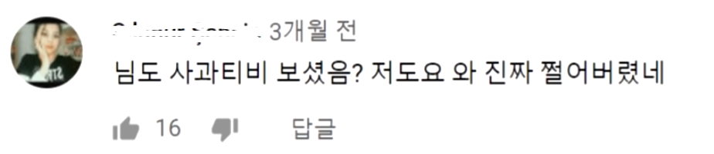
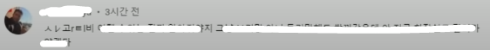
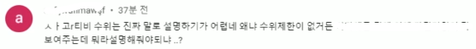
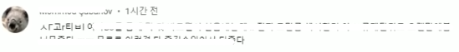
너가싫어졌어

Slide 6
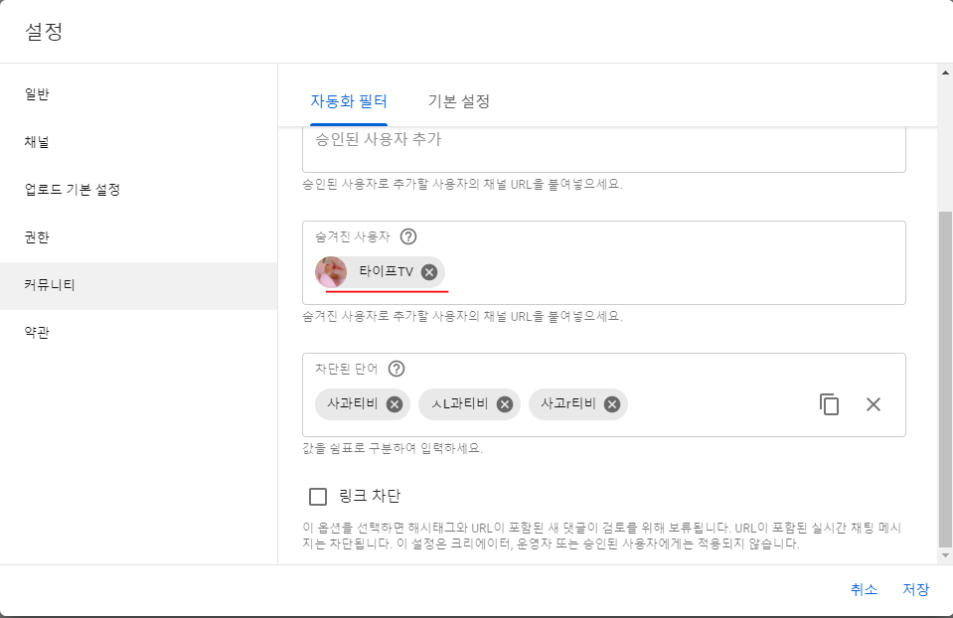
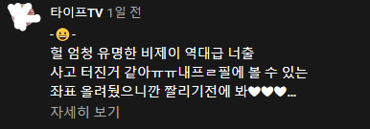

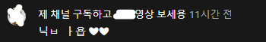
이젠선넘네?

Slide 7
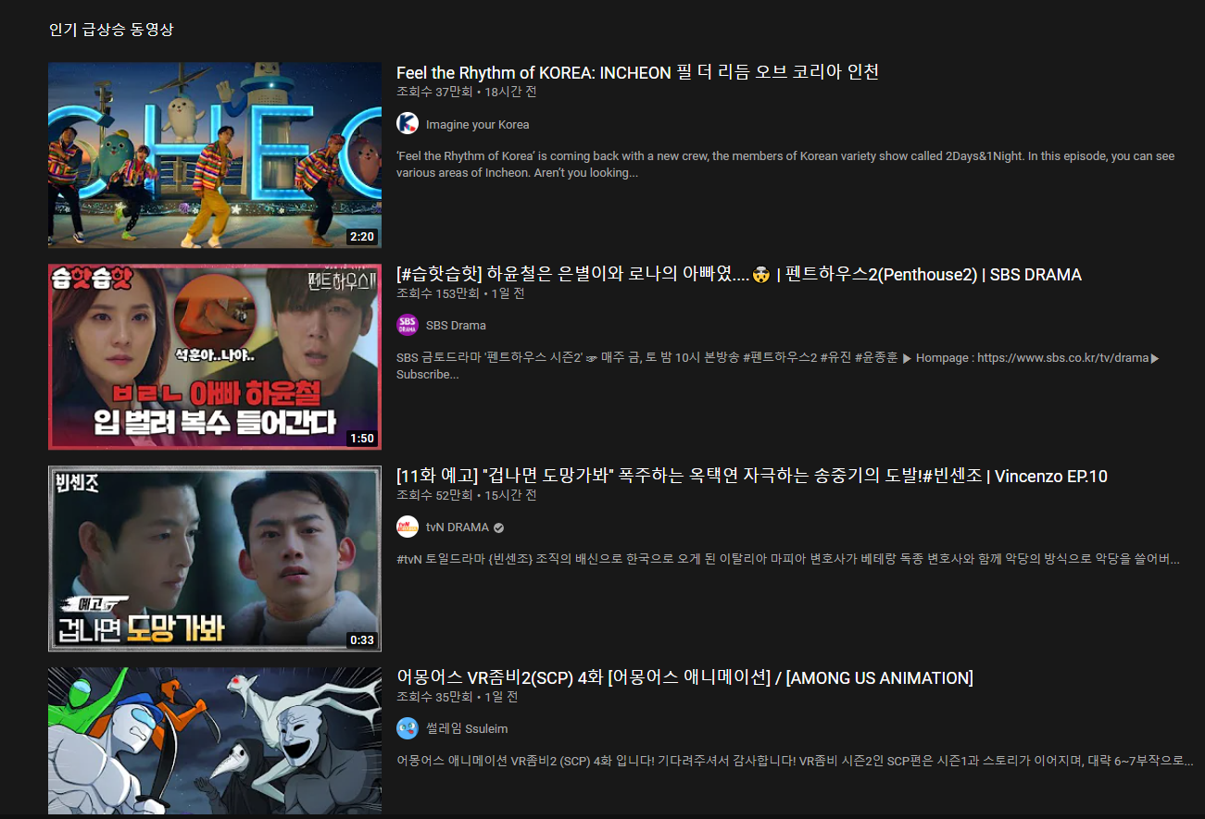
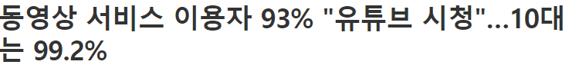
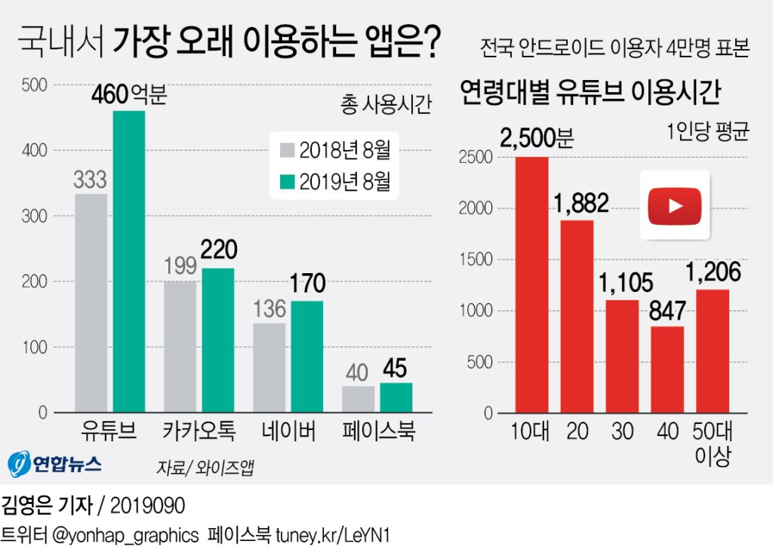
“멈춰!”

Slide 8


청정수

Slide 9
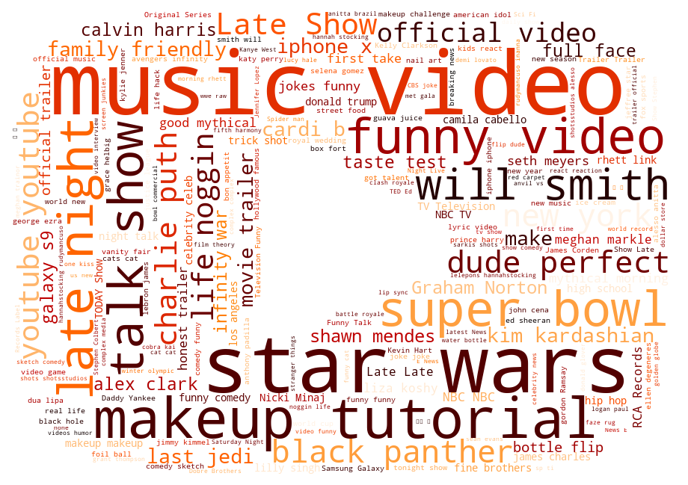

“인기동영상“에서 관련 키워드 수집 및 분석(크롤링)
자동화 툴 사용하여 삭제 및 차단 등록
문제해결방법

Slide 10

끝!

